Slide 1
■ 배열 연산 함수
● 배열의 요소값들을 이용하여 연산을 할 수 있게 해주는 함수
sum (합) | mean (평균) | max (최대값) | min (최소값)
log (로그) | sqrt (제곱근) | std (표준편차) | exp (지수)
sin (삼각함수) | cos (삼각함수) | tan (삼각함수) | abs / fabs (절대값)
ceil (올림) | floor (버림) | round (반올림) | mod (나머지)
add (덧셈) | subtract (뺄셈) | multiply (곱셈) | divide (나눗셈)
power (제곱) | sort, median, var, …

Slide 2
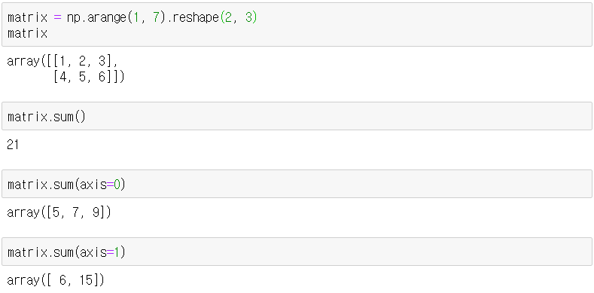
■ 합 (sum)
● 요소들의 합을 구해주는 함수
- 2차원 배열
1
2
3
(2, 3)
4
5
6
축의 방향을 지정하여 합 구하기 (행 ↓)
축의 방향을 지정하여 합 구하기 (열 →)

Slide 3
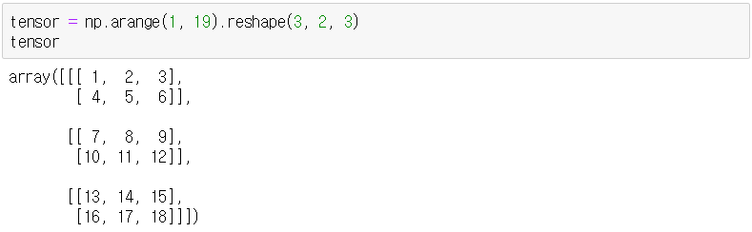
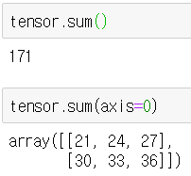
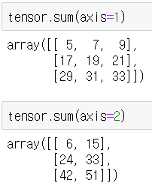
■ 합 (sum)
● 요소들의 합을 구해주는 함수
- 3차원 배열
1
2
3
1
2
3
1
2
3
4
5
6
4
5
6
(3, 2, 3)
4
5
6
5
6

Slide 4
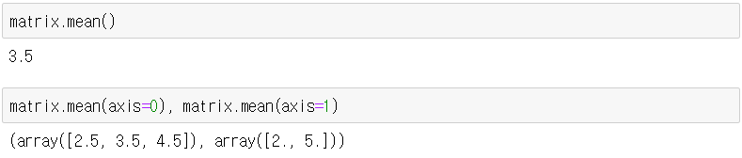
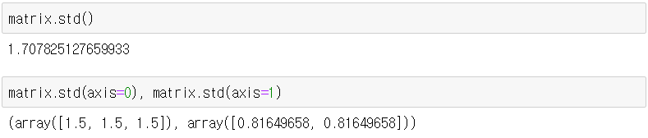
■ 평균 (mean)
■ 표준 편차 (std)

Slide 5



■ 지수 (exp)
■ 로그 (log)
■ 제곱근 (sqrt)

Slide 6



■ 삼각함수 (sin)
■ 삼각함수 (cos)
■ 삼각함수 (tan)

Slide 7
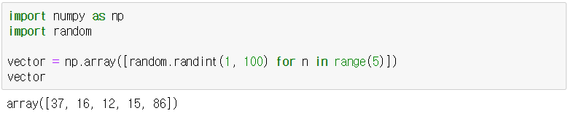


■ 정렬 (sort)
- 1차원 배열

Slide 8
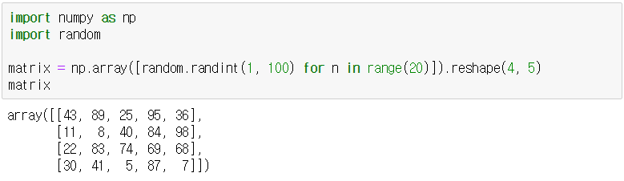
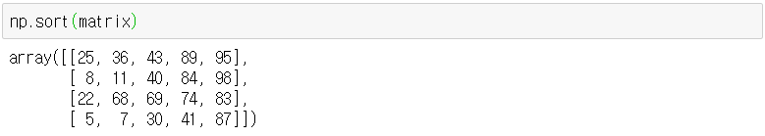
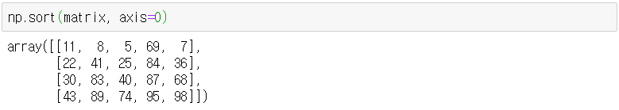
■ 정렬 (sort)
- 2차원 배열

Slide 9
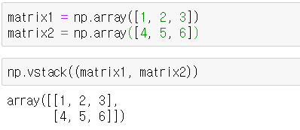
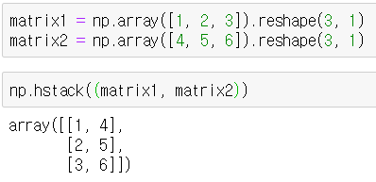
■ 배열 합치기 (vstack / hstack / concatenate)
● 배열을 합쳐주는 함수
- vstack (수직)
- hstack (수평)
1
2
3
1
2
3
4
5
6
4
5
6
1
4
1
4
2
5
2
5
3
6
3
6

Slide 10
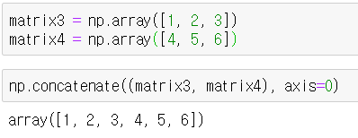
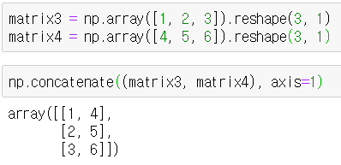
■ 배열 합치기 (vstack / hstack / concatenate)
● 배열을 합쳐주는 함수
- concatenate (수직 / 수평)
ㆍaxis 0
ㆍaxis 1
1
2
3
4
5
6
1
2
3
4
5
6
1
4
1
4
2
5
2
5
3
6
3
6

Slide 11

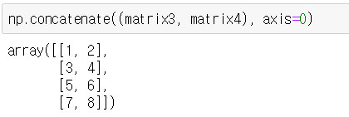

■ 배열 합치기 (vstack / hstack / concatenate)
● 배열을 합쳐주는 함수
- concatenate (수직 / 수평)
ㆍaxis 0
ㆍaxis 1
1
2
1
2
3
4
3
4
5
6
5
6
7
8
7
8
1
2
5
6
3
4
7
8
1
2
5
6
3
4
7
8

Slide 12
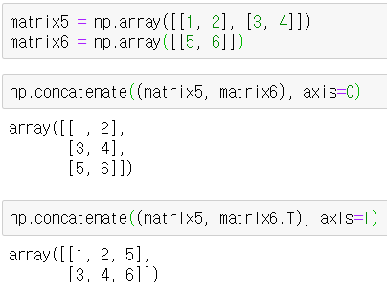
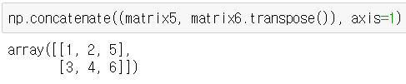
■ 배열 합치기 (vstack / hstack / concatenate)
● 배열을 합쳐주는 함수
- concatenate (수직 / 수평)
ㆍtranspose (행 / 열 바꾸기)
1
2
1
2
3
4
3
4
5
6
5
6
1
2
5
1
2
5
3
4
6
3
4
6

